Slide 1



Slide 2
ClickOrders – Navigazione applicazione
LOGIN p01
(utenti)
DASHBOARD
p02
SAL
p07
INSERIMENTO nuovo ordine
p03 (ordini)
CANCELLA p04
MODIFICA SAL
p08
MODIFICA
p05
VISUALIZZA p06
LOGOUT

Slide 3
LOGIN p01
LOGO
DASHBOARD
P02 (primo scenario)
Login
username
__________________________
password
__________________________
Login
Annulla
EXIT

Slide 4




DASHBOARD p02 (primo scenario)
DASHBOARD p02
ClickOrders
https:\\.....
SAL p07
Ordini
SAL
RICERCA PER:
v
LOGOUT
Id | Gara | Cliente | Tipo | Riepilogo Importi Ordine
 |  |  |  | Importo Ordine | TOT Sal | Residuo
… | Lotto 3- Territorio | Aria S.p.A | Corpo | 100.000,00 | 43.234,89 | 56.765,11
7 | CCS - Prenotazioni | Zanardo | Corpo | 34.000,00 | 10.000,00 | 24.000,00
8 | CCS - Prenotazioni | Altro | T&M | 2.500,10 | 500,00 | 2.000,00
DASHBOARD p02 (secondo scenario)
VISUALIZZA p06
9 | Lotto 3- Territorio | Aria S.p.A | Corpo | 100.000,00 | 43.234,89 | 56.765,11
10 | CCS - Prenotazioni | Zanardo | Corpo | 34.000,00 | 10.000,00 | 24.000,00
11 | CCS - Prenotazioni | Altro | T&M | 2.500,10 | 500,00 | 2.000,00
12 | Lotto 2- Cloud | ….. | ….. | ….. | ….. | …..
CANCELLA p05
NUOVO
MODIFICA
CANCELLA
VISUALIZZA DETTAGLI
MODIFICA p04
NUOVO p03

Slide 5
DASHBOARD p02 (secondo scenario)
DASHBOARD p02
ClickOrders
https:\\.....
SAL p07
Ordini
SAL
RICERCA PER:
v
LOGOUT
Id | Gara | Cliente | Tipo | Costi
 |  |  |  | Importo Ordine | TOT Sal | Residuo
… | Lotto 3- Territorio | Aria S.p.A | Corpo | 100.000,00 | 43.234,89 | 56.765,11
7 | CCS - Prenotazioni | Zanardo | Corpo | 34.000,00 | 10.000,00 | 24.000,00
8 | CCS - Prenotazioni | Altro | T&M | 2.500,10 | 500,00 | 2.000,00
Cliente:
|__________|v|
Comune di Milano
Aria S.p.A
Humanitas
Zanardo
Altro
DASHBOARD p02 (secondo scenario)
VISUALIZZA p06
Gara:
|__________|v|
9 | Lotto 3- Territorio | Aria S.p.A | Corpo | 100.000,00 | 43.234,89 | 56.765,11
10 | CCS - Prenotazioni | Zanardo | Corpo | 34.000,00 | 10.000,00 | 24.000,00
11 | CCS - Prenotazioni | Altro | T&M | 2.500,10 | 500,00 | 2.000,00
12 | Lotto 2- Cloud | ….. | ….. | ….. | ….. | …..
Comune di Milano
Lotto 3- Territorio
Lotto 2- Cloud
CCS - Prenotazioni
CANCELLA p05
Importo d’ordine:
CANCELLA
NUOVO
MODIFICA
VISUALIZZA DETTAGLI
Da valore min:00,0
A valore max: 00,0
MODIFICA p04
TOT SAL:
Residuo:
Tipologia di attività:
NUOVO p03
|__________|v|
Ricerca
Corpo
T&M
Canone

Slide 6
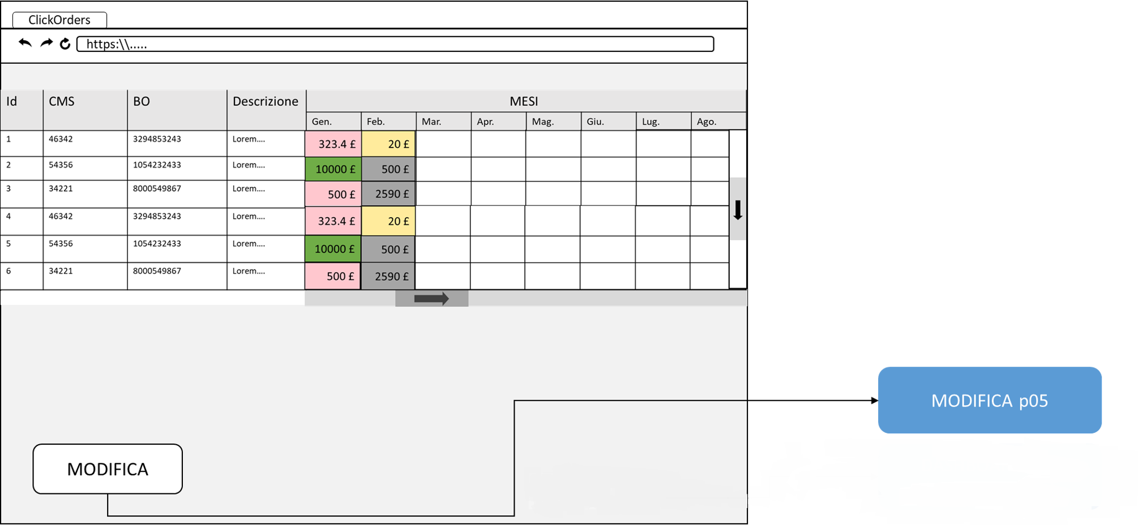
SAL p07
DASHBOARD p02
Ordini
SAL
SAL p07
EXIT p09
MODIFICA SAL selezionato p08

Slide 7
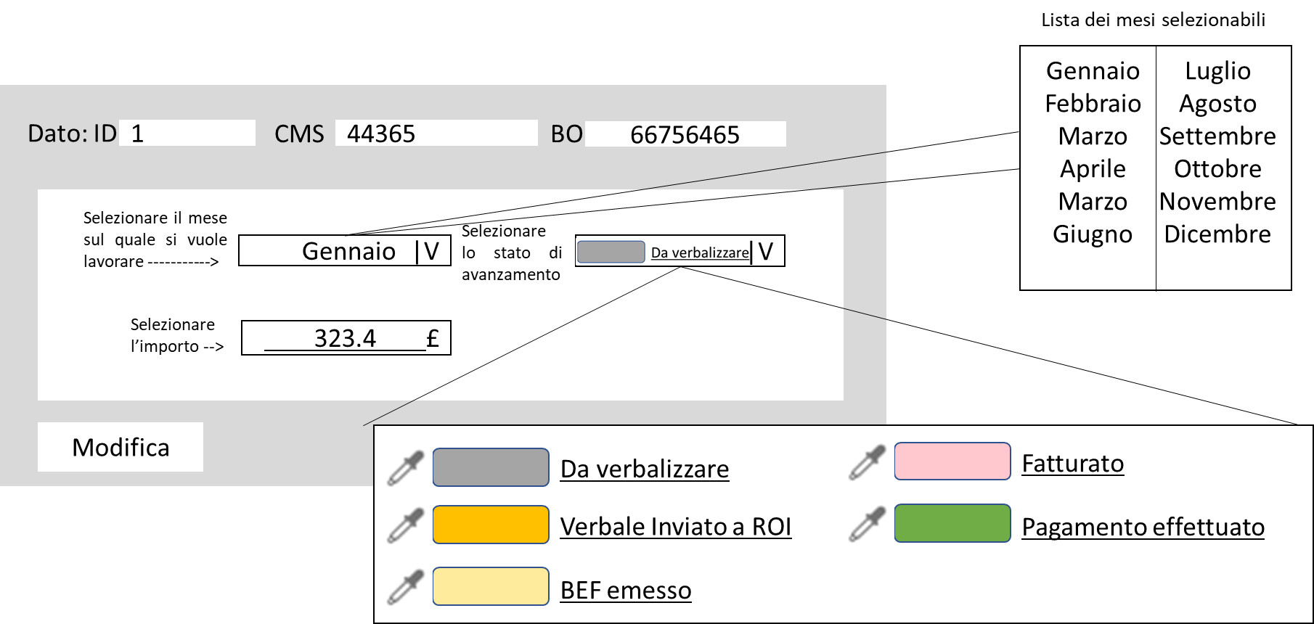
MODIFICA SAL selezionato p08
MODIFICA

Slide 8
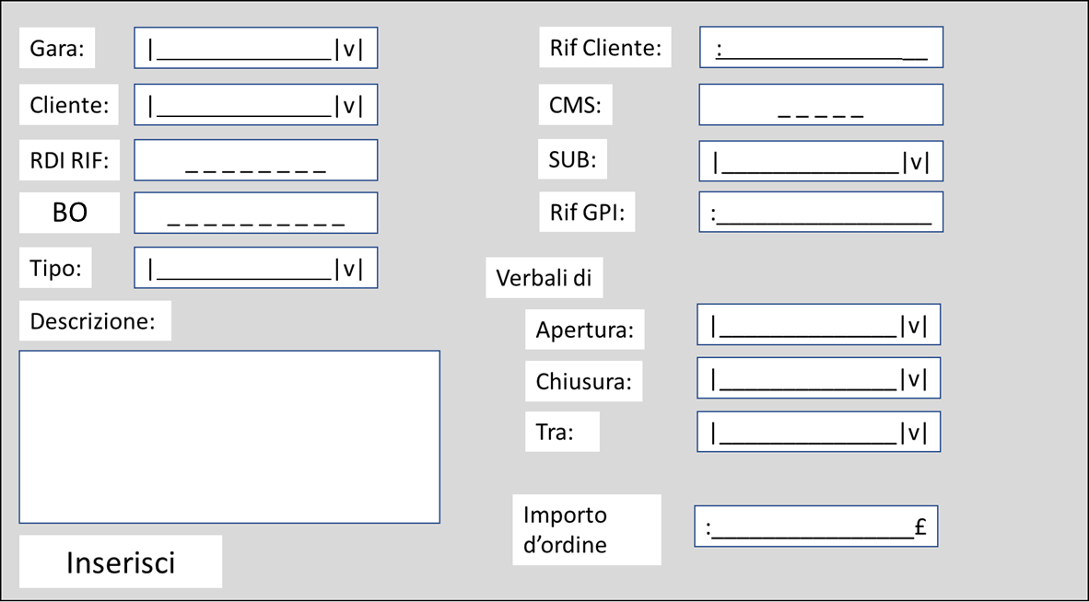
INSERIMENTO nuovo ordine p03
ClickOrders
https:\\.....
Indietro
DASHBOARD p02 (primo scenario)

Slide 9
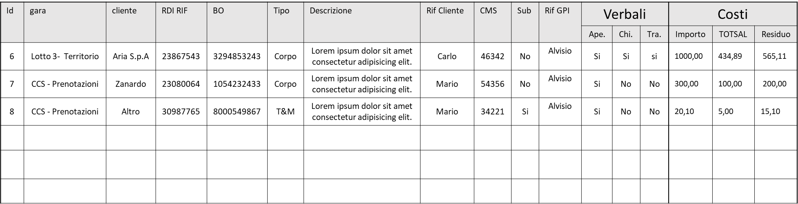

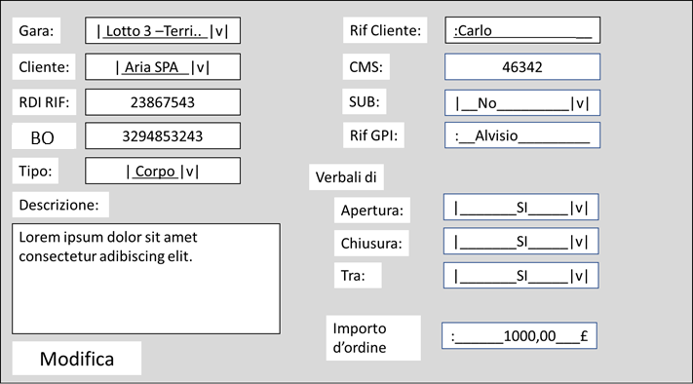
MODIFICA ordine selezionato p04
ClickOrders
https:\\.....
DASHBOARD p02 (primo scenario)
Indietro

Slide 10
CANCELLA ordine selezionato p05
Il dato viene eliminato |
DASHBOARD p02
|Il dato rimane|
DASHBOARD p02
A
ATTENZIONE
Stai eliminando i dati di un ordine
Sei sicuro di volere procedere?
SI
NO

Slide 11
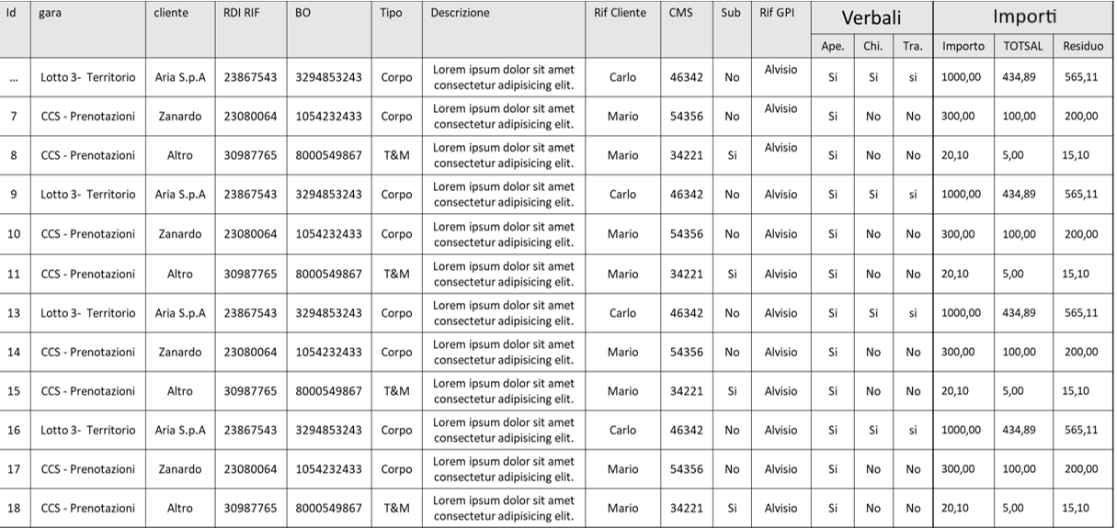
VISUALIZZA dati selezionati o tutti i dati p06(primo scenario)
ClickOrders
https:\\.....
DASHBOARD p02
Indietro

Slide 12
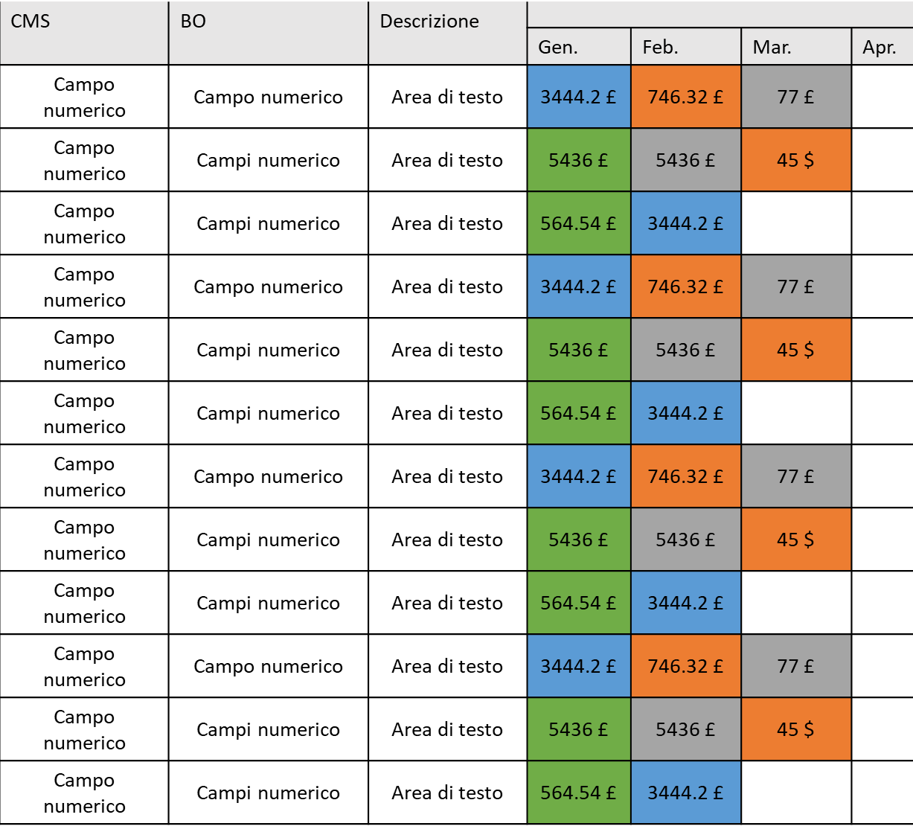
VISUALIZZA p06 (secondo scenario)
ClickOrders
https:\\.....
DASHBOARD p02
Indietro

